Slide 1
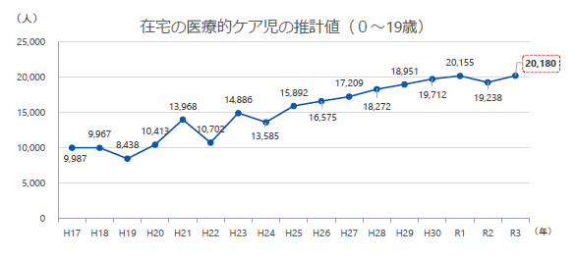

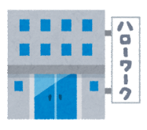









医療的ケア児に対する支援体制について
資料１
１．医療的ケア児を取り巻く現状
（全国）
近年、医療技術等の進歩に伴い、日常的に呼吸管理や経管栄養、喀痰吸引等が必要な「医療的ケア児」が増加。医療的ケア児の心身の状況等に応じた適切な支援を受けられるようにすることが重要な課題となっている。
≪「医療的ケア児及びその家族に対する支援に関する法律」（令和３年９月施行）≫
【目的】医療的ケア児の健やかな成長を図るとともに、その家族の離職の防止に資し、もって安心して子どもを生み、育てることができる社会の実現に寄与する。
【基本理念】医療的ケア児の日常生活・社会生活を社会全体で支援、個々の医療的ケア児の状況に応じ切れ目なく行われる支援等。
➡国、地方公共団体等の責務が定められ、都道府県知事は医療的ケア児支援センターを設置することができるとされた。
（出典）厚生労働省ホームページ
医療的ケア児等とその家族に対する支援施策 「1 医療的ケア児について」より抜粋
２．福祉部における医療的ケア児に対する主な支援の取組み
大阪府における医療的ケア児数 1,757人（令和２年度実態把握調査結果推計値）
（ ）令和５年度当初予算案（千円）
・医療型短期入所支援強化事業（32,140千円）➡ 短期入所の受け入れ体制の整備
・障がい児等療育支援事業（4,361千円） ➡ 医療的ケア児を含む重症心身障がい児の支援を行う事業所等の支援技術の向上
・自立支援協議会「医療的ケアを要する重症心身障がい児者等支援部会」開催（597千円）➡ 保健、医療、福祉、教育等の関係機関による連携体制の構築
・医療的ケア児等コーディネーター養成研修、医療的ケア児等支援者養成研修の実施（1,536千円）➡きめ細かで適切な支援につなぐための人材養成
・喀痰吸引認定等事業（2,705千円）➡ 介護職員等によるたんの吸引等の実施のための職員及び事業所登録
３．医療的ケア児支援センターの機能等
【大阪府】医療的ケア児支援センター
令和５年度当初予算案 10,095千円
≪医療的ケア児支援センターの設置(令和５年４月の開設に向け調整中）≫
・医療・保健・福祉・教育・労働等、多方面にわたる相談の総合的な窓口
・医療的ケアが必要な子どもとその家族への情報提供、相談援助
・関係機関（医療・保健・福祉・教育・労働等）との連携・調整
・困難事例や課題、好事例の収集と情報提供等の機能を担う
管内の情報の集約
〇地域の関係機関からの専門性の高い相談に対する助言
〇関係機関（医療・保健・福祉・教育・労働等）の連携・調整
〇困難事例や課題、好事例の収集と情報提供 等
マネージャー
関係機関等への助言
情報の提供及び研修
市町村等
（地域の支援の現場）
●関係機関の連携
事例・課題の共有
困難事例の相談
家族等からの相談に
対する情報提供・助言等
相談
医療機関・
訪問看護ステーション
医療的ケアが必要な
子どもとその家族
市町村・保健所等
支援の実施
保健所圏域
協議の場
ハローワーク等
医療型入所施設
医療的ケア児等コーディネーター
市町村協議の場
障がい児通所支援事業所
学校
保育所・幼稚園等
相談支援事業所
相談

